Slide 1
Книга памяти: история библиотек Лаишевского района в годы Великой Отечественной войны
МБУК «Лаишевская ЦБС»
Методико-библиографический отдел
1941
1945
Посвящается 75-летию Победы…
Мы помним!
Мы гордимся!

Slide 2
Предисловие
2020 год – Год памяти и славы
Большинство библиотек, в честь великого праздника Победы, уже активно провели сотни мероприятий, связанных с отдельными страницами истории военных лет, участием земляков в сражениях ВОВ и т.д. Всё это, безусловно, замечательно, если бы не одно «но»… Редко можно встретить упоминание о работе библиотек в военные годы или о тех людях, которые работали в них в военное время.
Поэтому в Центральной библиотеке создан краеведческо-иследовательский проект «Книга памяти: история библиотек Лаишевского района
в годы Великой Отечественной войны», приуроченный 75-летию Победы и посвященный истории библиотек в военные годы и людям, внёсшим значимый вклад в её развитие в годы войны.
Жив народ, пока жива его историческая память. Одно из основных направлений деятельности библиотеки – краеведение. Библиотеки, реализуя мемориальную функцию, продолжают изучать и сохранять уникальную историю родного края, а также память о самих библиотеках и о тех, с кем связано создание и развитие отечественного библиотечного дела.

Slide 3
Этот проект представляет собой серьёзное «погружение» в библиотечную биографию в годы Великой Отечественной войны. Проведена огромная совместная работа с сельскими библиотеками-филиалами, с редакцией газеты «Камская новь», с Советом ветеранов Лаишевского муниципального района, с исполкомами сельских поселений по сбору информации по истории библиотек.
Лаишевская библиотека является одной из самых старейших библиотек в Республике Татарстан. История районной библиотеки – важная и неотъемлемая часть культурной и общественной жизни Лаишево, Татарстана и шире всей России. Поэтому неудивительно, что материалы об обстоятельствах создания и развития библиотеки пользуются высоким спросом у исследователей-краеведов, преподавателей и учащейся молодёжи, а также у друзей библиотеки и у гостей города.
Сотрудники библиотеки уверены, что проект «Книга памяти…» будет интересен и полезен широкому кругу читателей, что он даст им верное представление о том, как развивались библиотеки Лаишевского района в годы войны.

Slide 4
Содержание
Введение
Лаишевская центральная библиотека
Татарскосараловская сельская библиотека
Татарскоянтыкская сельская библиотека
Малоелгинская сельская библиотека
Именьковская сельская библиотека

Slide 5
Все дальше уходит Великая Отечественная война в прошлое, но память о ней жива в сердцах и душах людей. Невозможно забыть беспримерный подвиг советских людей и невосполнимые жертвы. Важнейшей чертой минувшей войны был ее всенародный характер, когда за общее дело на фронте, в тылу, в партизанских отрядах боролись все: от мала до велика. Пусть не все рисковали в одинаковой степени, но отдавали себя без остатка, свой опыт и труд во имя грядущей победы, которая досталась очень дорогой ценой.
Великая Отечественная война – время суровых испытаний для всего нашего народа. Библиотеки вложили свой труд в общее дело победы – в тяжелых условиях военного времени тысячи библиотекарей показали пример героического самоотверженного труда. Деятельность библиотек в годы войны – это огромный пласт дел, событий, имен. За период войны библиотечная сеть нашей страны понесла большие потери – было уничтожено 43 тыс. библиотек и более 100 млн. книг.
Но, несмотря на все трудности, библиотекари не прекращали самоотверженной работы. Многие библиотеки оказывались оставленными среди развалин и гибли от огня, воды и ненастья. Библиотекари собирали и спасали эти книжные богатства.
Кем же были библиотекари военной поры? Газеты называли их «бойцами культурного фронта». И тех, кто на передовой в перерывах между боями создавал дивизионные, полковые и даже ротные библиотеки. И тех, кто с вещмешком за спиной пробирался на отдаленные участки фронта с книгами, заказанными бойцами, и не всегда находил их в живых. Да и сам книгоноша мог оказаться раненым или погибнуть. Тогда уходило родным печальное извещение: «Погиб смертью храбрых».

Slide 6
Во время войны библиотеки принимали самое деятельное участие в решении важнейших военно-оборонных и народнохозяйственных задач. Практически во всех из них можно было встретить уголки с литературой, пропагандирующей военные знания, знакомящих с тем, как выживать в страшных условиях прифронтовых городов. Есть многочисленные примеры того, как в своих письмах фронтовики благодарили библиотекарей за знания, пригодившиеся на фронте. Библиотеки участвовали в сборе средств для нужд фронта. Практически все библиотечные массовые мероприятия заканчивались призывом оказания помощи фронту.
Библиотекари честно трудились, стараясь, по возможности, помогать фронту, несли людям тепло и свет, что тоже было необходимо в тяжелую годину Великой Отечественной войны.
...И, шагая за высокой новью,
Помните о том, что всякий час
Вечно смотрят с верой и любовью Вслед вам те, кто жил во имя вас!... (Э.А. Асадов)

Slide 7
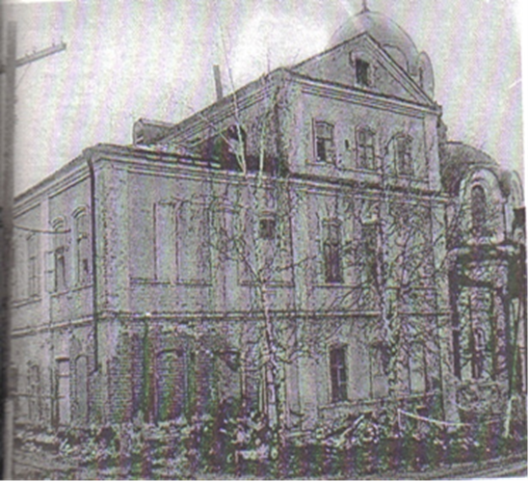
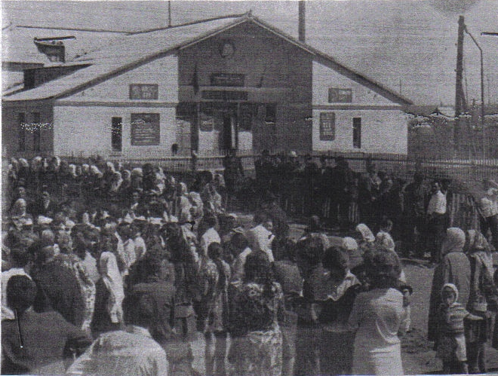
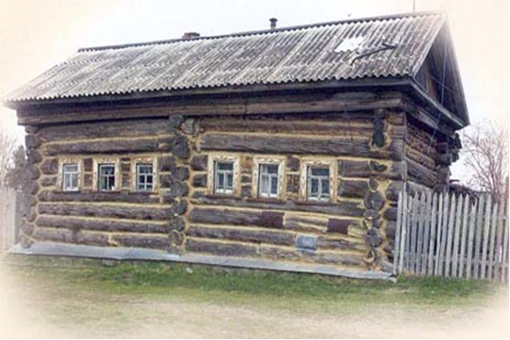
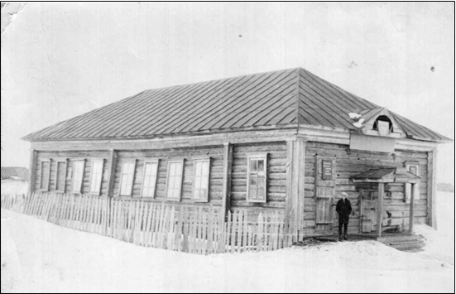
Листая страницы истории нашей…
Лаишево
Именьково
Татарские Саралы
Татарский Янтык

Slide 8
Лаишевская центральная библиотека
Великая Отечественная война внесла свой вклад в работу районной библиотеки. Лаишевцы мобилизовали все свои силы и средства информационной работы на борьбу с врагом. В районе эту работу в военное время выполняли: две газеты «Большевистский путь» на русском и татарском языках, 19 библиотек, 19 изб-читален, 4 клуба, районный дом культуры.
Здание Братского (келейного) корпуса Свято – Троицкого женского монастыря р.п. Лаишево до реставрации.
(В настоящее время Лаишевская центральная библиотека)

Slide 9
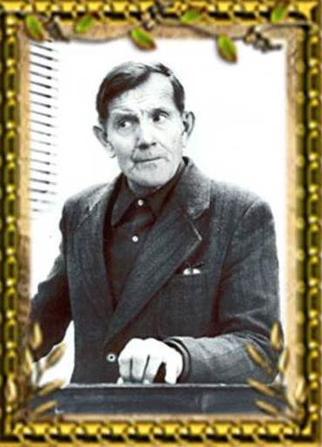
В 1942 году заведующим районной библиотекой становится Ян Александрович Гайдукевич (1917-1991 г.р.)

Slide 10
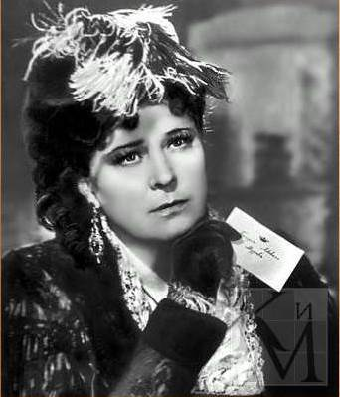
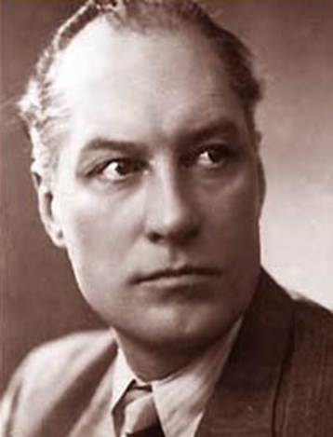
Во время Великой Отечественной войны количество читателей Лаишевской центральной библиотеки не уменьшилось и составляло 1600-1800 человек – сказался приток эвакуированных граждан. Среди активных читателей были деятели искусства, эвакуированные из Москвы: А.Тарасова, А.Абрикосов, Т.Ефремова, И.Рапопорт и др.
Алла Константиновна Тарасова – народная актриса СССР, одна из крупнейших актрис МХАТа, киноактриса (снялась в фильмах «Гроза», «Петр 1» и мн. др.
Алексей Львович Абрикосов – актер театра им. Вахтангова. В кино дебютировал в 1930 году в фильме «Тихий Дон». Народный артист СССР (1968)

Slide 11
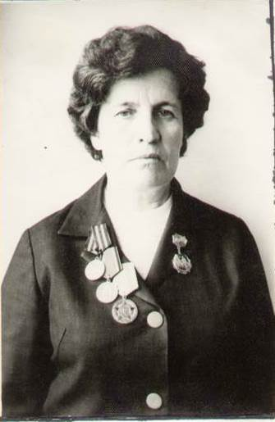
Все они проявляли большую инициативу, участвовали в работе районной библиотеки, реставрировали книги, выступали с беседами, лекциями на тему войны, патриотизма советских людей. Большую работу в этом направлении проводили заведующая районной библиотекой А.В.Конюхова, заведующая читальным залом Т.Г.Вардакова, библиотекарь А.А.Прохорова, заведующая Детской библиотекой Н.Н.Шадрина.
Иванова (Прохорова) Анна Андреевна

Slide 12
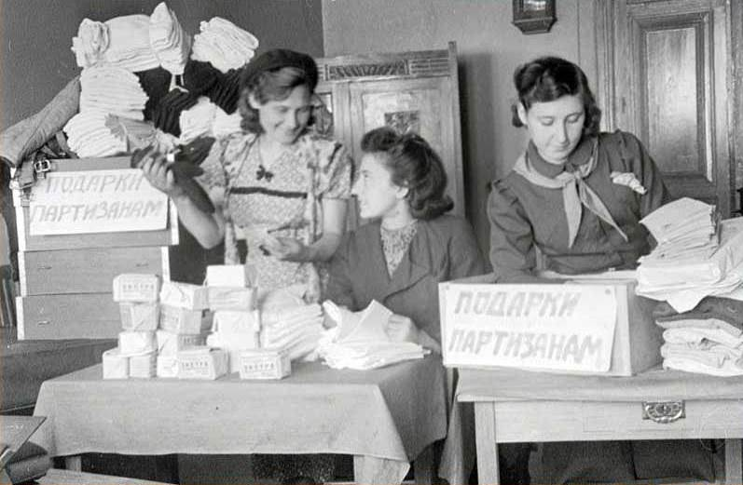
Библиотека проводила большую работу по выполнению почина «Все для фронта – все для победы»: это сбор теплых вещей, лекарственных трав, книг. В 1943 году районная библиотека оказала помощь Киеву и Минску: послали дореволюционную и дублетную литературу.
Библиотекари Т.Г.Вардакова, А.А.Прохорова, пройдя курсы «Выстрел», ушли на фронт. В этом же году пришли новые работники Н.А.Нагибина, а затем В.П.Пермякова, А.П.Клюева.

Slide 13
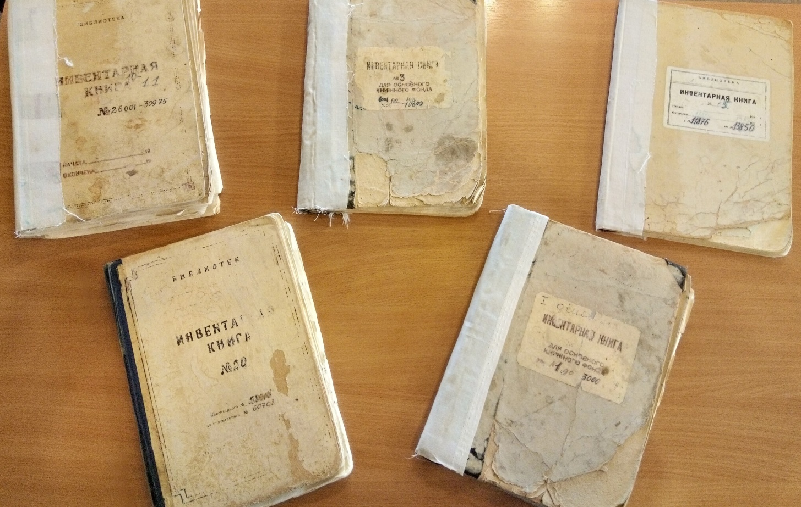
В Лаишевской центральной библиотеке с 1941 года ведется учет фонда библиотеки и в настоящее время сохранены первые инвентарные книги.

Slide 14
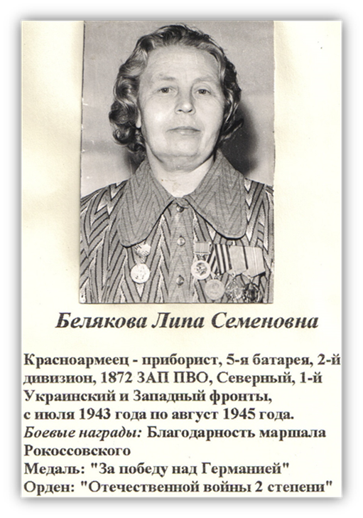
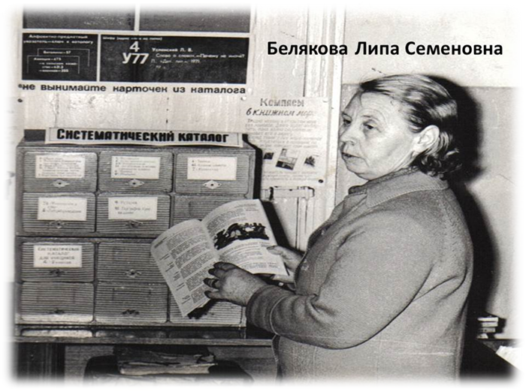
После возвращения с фронта в библиотеку пришла Белякова Липа Семеновна, где проработала более 38 лет. Она награждена юбилейной медалью «За доблестный труд» в ознаменование 100-летия со дня рождения В.И.Ленина.

Slide 15
Татарскосараловская сельская библиотека
В 1931 году образовалась изба-читальня, став первой общедоступной библиотекой села (первый библиотекарь - Князева Саима, работала в 1931- 1939г.г.).
В 1940-1941 году в библиотеке работала Фаттахова Марзия (1922 г.р.). Через некоторое время её перевели на работу в сельский совет секретарём. Далее сильную целеустремлённую девушку перевели в Лаишевский исполком на должность секретаря райисполкома. В 1942 году она ушла на фронт (попала в Москву в танковую дивизию). Со слов племянницы Хамидуллиной Рушании, Фаттахова М. была командиром танковой дивизии. Прослужила до окончания войны и получила звание подполковника. В 1945 году погибла в Москве при неизвестных обстоятельствах.
С 1942 по 1943 годы в библиотеке работал Сафин Ибрай Сафович. Он, инвалид детства, был умным, образованным человеком. Со всей ответственностью относился к своей работе. Выходил на поля, на фермы с пропагандой литературы, агитационной работой. В последующие годы работал в колхозе, а затем в совхозе бригадиром, учётчиком, налоговым агентом, председателем сельского совета.

Slide 16
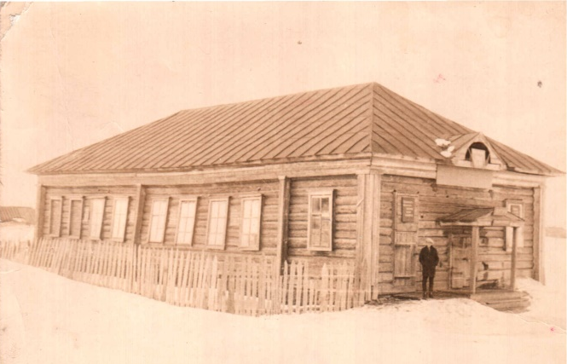
В 1943 году в здании мечети начал работать сельский клуб. Заведующей сельским клубом стала Яруллина Минзиган Рахматулловна (г.р. 15.01 1924– 08.09. 2001). В 1944 году она параллельно приняла библиотеку и проработала библиотекарем до окончания войны – 1945 года.
Клуб и библиотека, расположенные в здании мечети, 1945г.

Slide 17
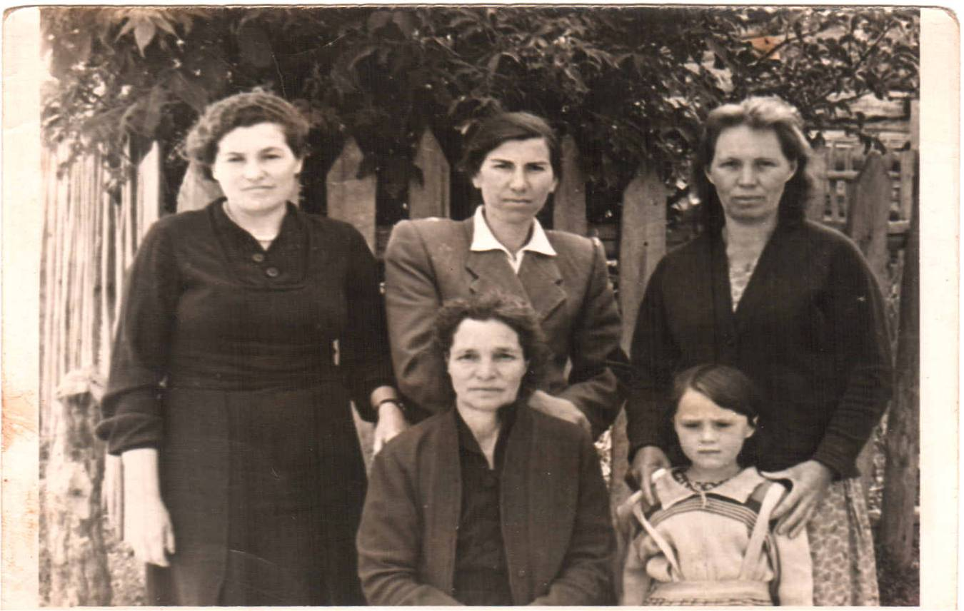
Свою рабочую деятельность Минзиган Рахматулловна начала в 1939 году почтальонкой (до 1943 года). Она вспоминала, что работа почтальонкой в годы войны была самой тяжёлой для неё. Ведь это она, молоденькая почтальонка, первой приносила страшную весть – похоронку – родным погибшего солдата.
«Перед тем, как отдать «чёрный треугольник», несколько дней носила его с собой, думая, как и кому же из родственников отдать его. Эти письма получила тогда каждая вторая семья» - из воспоминаний Минзиган Рахматулловны.
В 1945 году Минзиган Рахматулловну выбирают председателем сельского совета, после она работает председателем сельпо, в больнице, на маслозаводе. Она сменила много профессий, но ни одна работа не пришлась по душе. Она понимала, что её призвание – это культура, что в этой деятельности принесёт больше пользы.
Яруллина Минзиган Рахматулловна
(первая слева) с учителями - Равилова Сания апа, Равилова Минжамал апа, Бибинур (1957г.)

Slide 18
И в 1957 году Яруллина М.Р. вновь была назначена заведующей сельским клубом и библиотекой и проработала в этой должности ещё 30 лет. Да, действительно, всегда весёлая, зажигательная, обладая артистическим и актёрским талантом, вовлекала в художественную самодеятельность сельское население и многим помогала раскрыть свои таланты. В культурную жизнь села были вовлечены все - и стар, и млад. На все праздники готовили концерты, выезжали с ними на поля, на ферму. Вся интеллигенция села, рабочая молодежь, даже старики , играли на сцене!
В 1994 году в музее Лаишевского края найдены такие строки: «Агитаторами, проводниками всего передового на селе в годы 4-ой пятилетки были комсомольцы. Одна из них- Яруллина М.Р. в Татарских Саралах. Под её руководством развернулась культурная работа среди колхозников. Они разъясняли политику Партии и Правительства, информировали о событиях за рубежом, звали к активному претворению в жизнь решений КПСС, восстановлению колхозного хозяйства после войны. Яруллина М.Р. награждена медалью.»
Вот как вспоминает, живший тогда в Татарских Саралах и работавший директором школы, а впоследствии редактором газеты «Кама ягы», Сибатов Разит Хурматович в статье о Яруллиной М.Р. «Она была лидером» «К.Я. от 17.02.1999 г.)- «…Она каждый день утром приходила в школу и давала свой «Наряд», хочешь - не хочешь, приходилось соглашаться, потому что знали, что всё равно не отстанет - будет домой приходить. Да мы и не отказывались, потому что понимали, что она всей душой предана своей работе, болела за культуру села.»

Slide 19
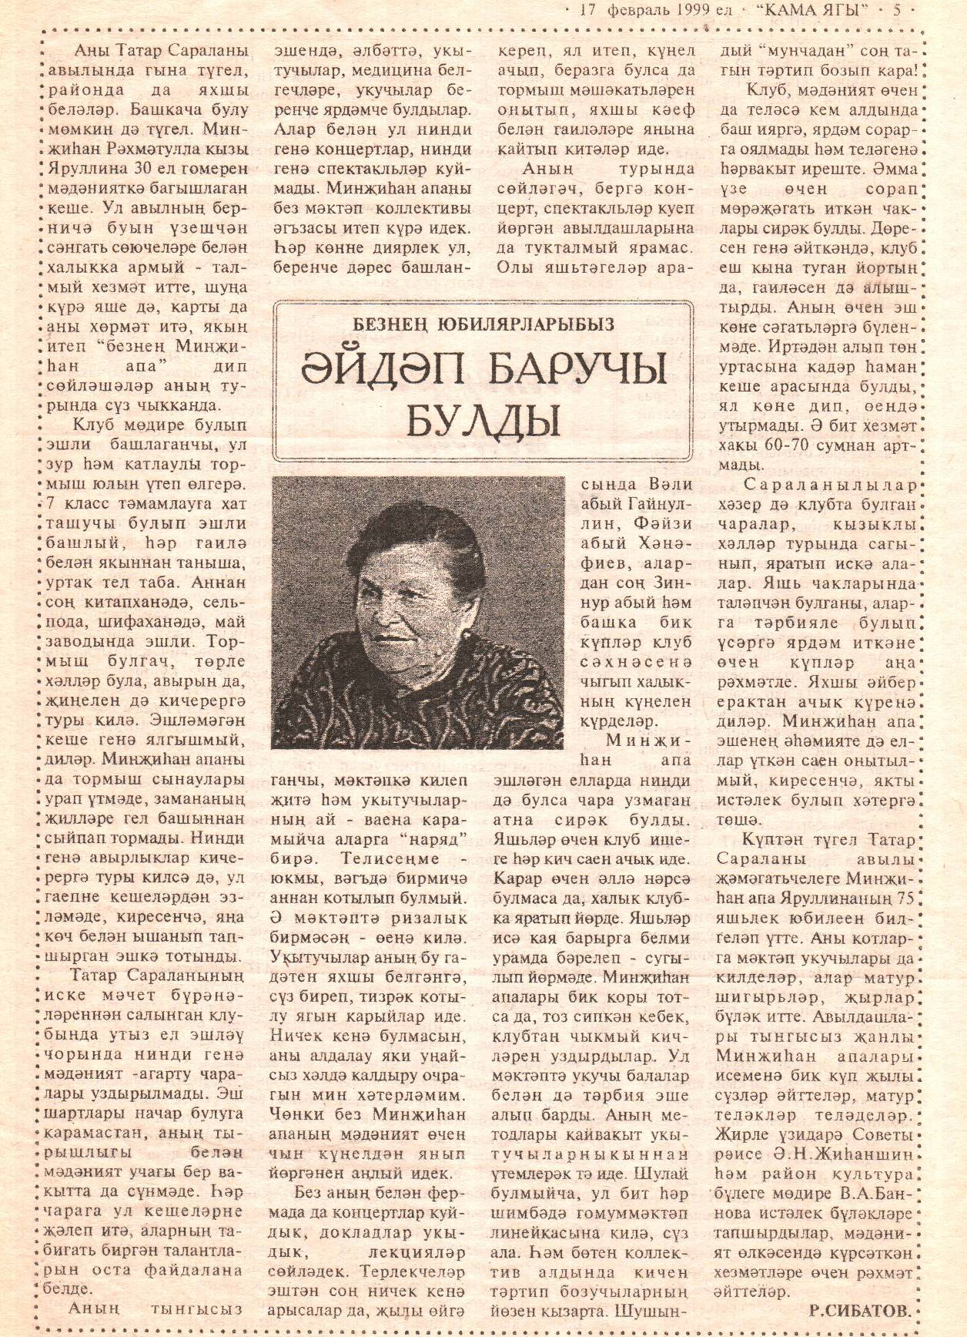
Сибатов Р.
Әйдәп баручы булды //
Кама ягы. - 1999. – 17 февраля. – С.5

Slide 20
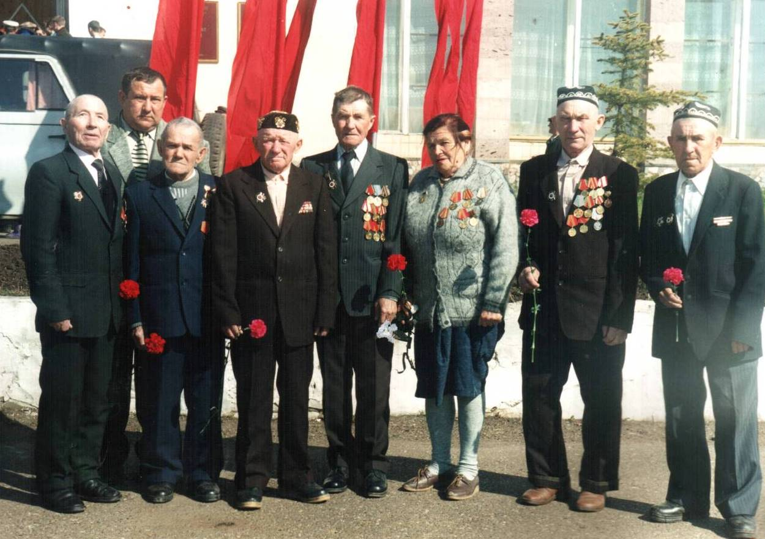
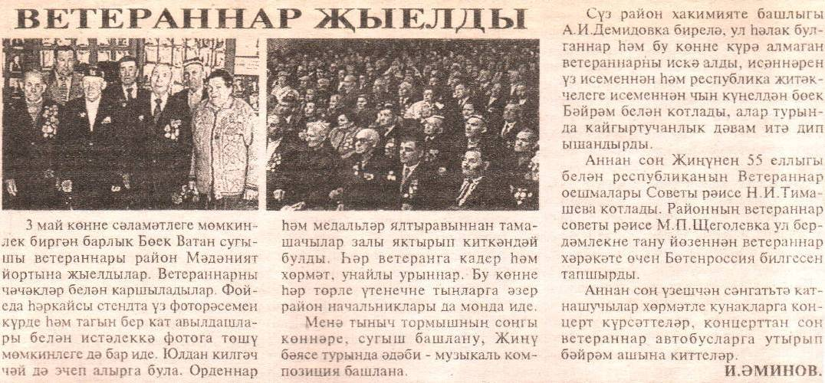
Яруллина М.Р. и председатель Татарскосараловского СМС Зиганшин А.Н. с ветеранами Великой Отечественной войны в р.п. Лаишево, 5 мая 1997 г.
Аминов И. Ветераннар җыелды. – Кама ягы. – 1997. – 5 мая.

Slide 21
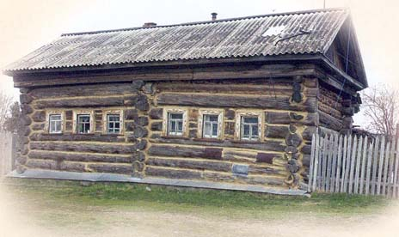
Татарскоянтыкская сельская библиотека
В 1931 году в деревне Татарский Янтык начала работать изба-читальня.
Эти годы для жителей села были очень трудными, голодными.
Люди были не грамотными. Многие не умели писать и читать. Библиотека была очень нужна, и вот в доме одного зажиточного крестьянина была организована «изба - читальня».
В избе - читальне собиралось много народу, проводили собрания. В деревне нужно было организовать колхоз. Неграмотный народ не понимал как жить лучше.
На все эти вопросы должны были найти ответы «избачи» - библиотекари.
Изба-читальня в годы войны

Slide 22
В 1931 году из района направили первого «избача» Сабирова Равиля. Ему пришлось бороться с неграмотностью совместно со школой, он старался научить людей читать и писать.
С 1936 года избачом был Каримов Шириаздан Шамсевалиевич. Много усилий вложил в организацию колхоза. Для читателей не хватало книг, приходилось проводить читки книг при керосиновых лампах.
В 1941 году началась Великая Отечественная война.
Все мужчины деревни ушли защищать Родину.
В годы войны с 1942 до 1946 года избачом был Садриев Миннулла. На его долю выпало самое трудное время. Ходил по домам, помогал преодолевать горе односельчанам, читал письма с фронта, так как многие не умели читать. Садриев М. везде был первым помощником!

Slide 23
Малоелгинская сельская библиотека
В деревне Малая Елга к началу 1928-1929 учебного года было построено 2-х этажное здание школы.
Один из классов на втором этаже был оборудован как изба-читальня, где в вечернее время проводились лекции и беседы на политические и литературные темы. Изба-читальня в те годы была центром политико-воспитательной работы.
В солнечное утро 22 июня 1941 года люди, как всегда, рано встали и занялись обычными колхозными делами.
Однако, их трудовой ритм был нарушен. Радио известило о том, что фашистская Германия вероломно напала на нашу Родину.
В первые же месяцы войны значительная часть взрослого мужского населения колхоза ушла в армию. Всего за период войны населенный пункт колхоза «Победа» дал фронту более 450 солдат. В колхозе остались одни старики, женщины и подростки.
С фронтов поступали похоронки, вести о ранениях близких. Горе стучалось в двери почти каждой семьи. Жить и работать в деревне стало тяжело. Однако, преодолевая личное горе и не жалуясь ни на что, колхозники шли на работу и трудились с невиданным упорством ради победы над врагом.
Заменив ушедших на войну мужчин, женщины-матери, жены и дочери фронтовиков стали вершить тяжелое мужское дело: сеять и растить хлеб, картошку, косить сено, пилить лес и выполнять другие мужские дела.

Slide 24
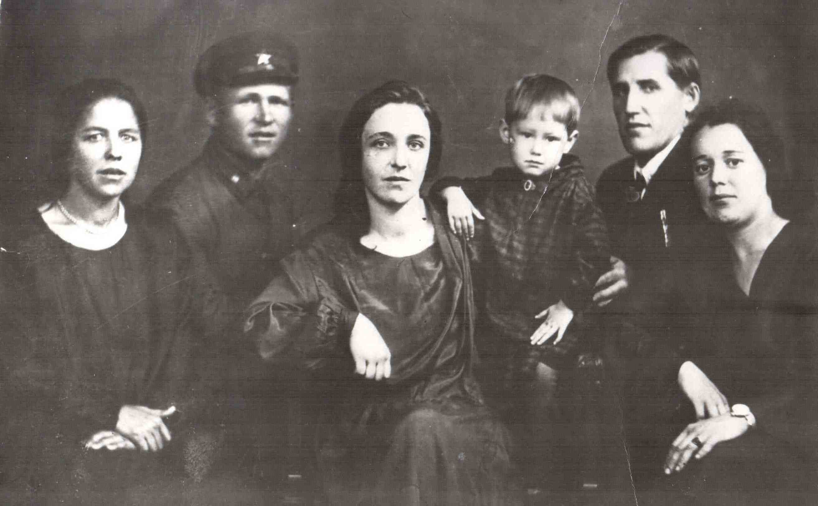
В 1941 году из зоны военных действий Беляева Мамдуда Зайнулловна эвакуировалась в деревню Малая Елга и проработала здесь избачом до 1945 года.

Slide 25
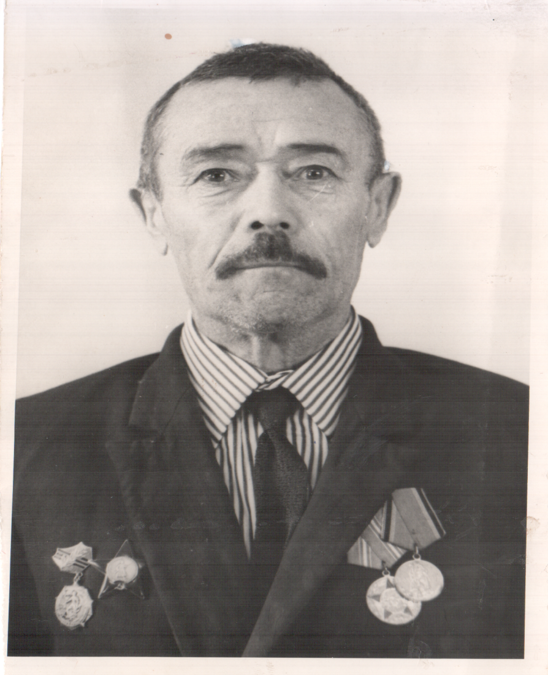
По рассказам старожилов…
«В 1945 году с фронта возвратился домой Кашапов Шихаб, который стал «избачом»» (со слов Гайнутдиновой (Ахметовой) Магзузы, 1920 г.р.).

Slide 26
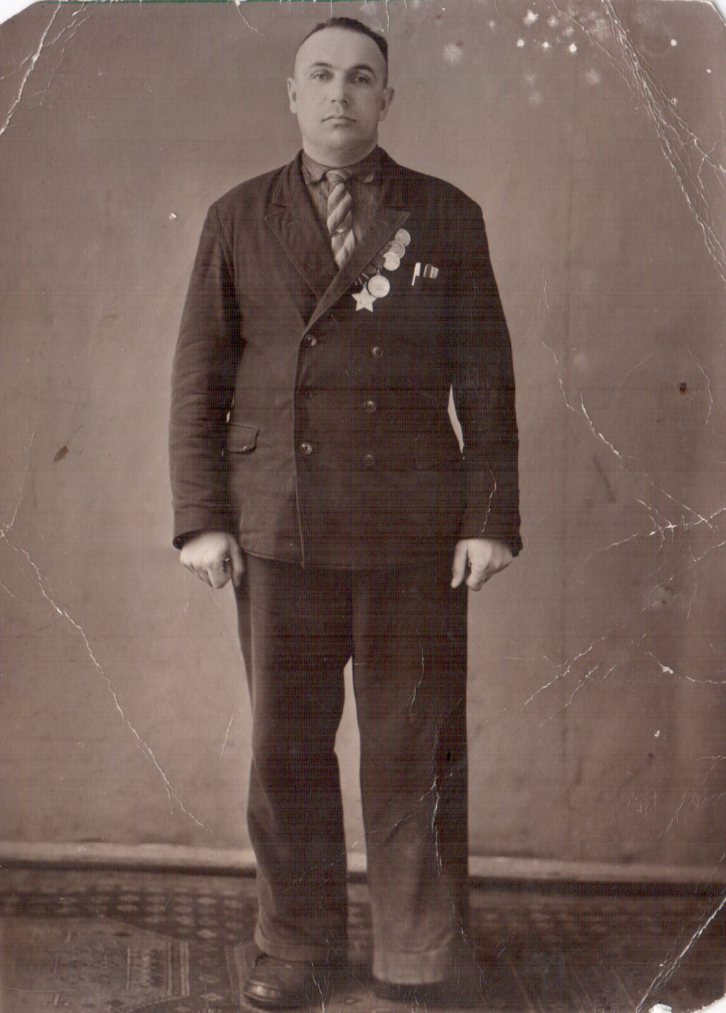
Со слов Кашапова Шихаба: «В конце 1945 года с фронта вернулся Вали и стал работать «избачом».
«Изба-читальня находилась в доме Хуснизяман апы. Здесь Вали играл на гармошке, мы пели песни. «Научи меня напеву этой песне, я буду играть», - говорил Вали абый,» - вспоминает Разыя апа, которая работала в школе.
Изба-читальня была центром для досуга молодежи.
Шавалиев Вали Шавалиевич работал в избе-читальне с 1945 года до 50-х годов

Slide 27
Именьковская сельская библиотека
В 1934 году была открыта изба-читальня. Под нее использовали освободившийся после раскулачивания двухкомнатный деревянный дом в центре села (хозяином этого дома был кулак Сунгатулла). В народе работника «избы-читальни» называли избачом.
Первые избачи часто менялись, и определить, кто был организатором, не удалось. С 1935 до 1937 года избачом работал Багабиев Шамсутдин, потом он уехал в деревню Малая Елга.
С 1937 до 1948 год работала Зиятдинова Гизельбанат Зиятдиновна. В то время она работала налоговым агентом, а по вечерам избачом. По ее словам тогда в избе читальне было около 400 книг. Здесь были два шкафа для книг, стол, радио. Книги можно было по записи брать домой. В избе-читальне слушали по радио последние новости, иногда показывали кино, читали книги, молодые веселились. Она работала и в период войны. Организовывали посиделки, вязали носки для фронта.

Slide 28
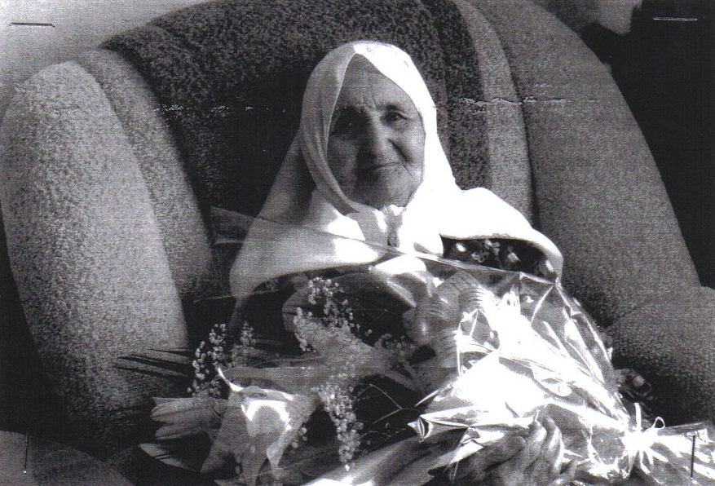
Зиятдинова Гизельбанат Зиятдиновна
(2009 год, октябрь)

Slide 29
Лаишевская Центральная библиотека
Наш адрес:
422610, Республика Татарстан
г. Лаишево, ул. Чернышевского, д. 26
E-mail: kamalib@yandex.ru , laish.cb@tatar.ru
Веб-сайт: kitap.tatar.ru
Наши телефоны: ( код 84378) т/факс: 2-57-31,
2-58-30
Составитель: Татьяна Александровна
Семенова
(главный библиограф)

